Slide 1


Miron Dorin Andrei Beniamin

Slide 2
ce este spark?
Cand a aparut termenul de Big Data, Apache Haddop nu a fost "un elefant din camera". Hadoop a fost camera.
Spark este doar un alt framework. La fel ca si MapReduce, ruleaza pe sisteme distribuite de fisier dintr-un cluster si proceseaza datele in paralel.

Slide 3
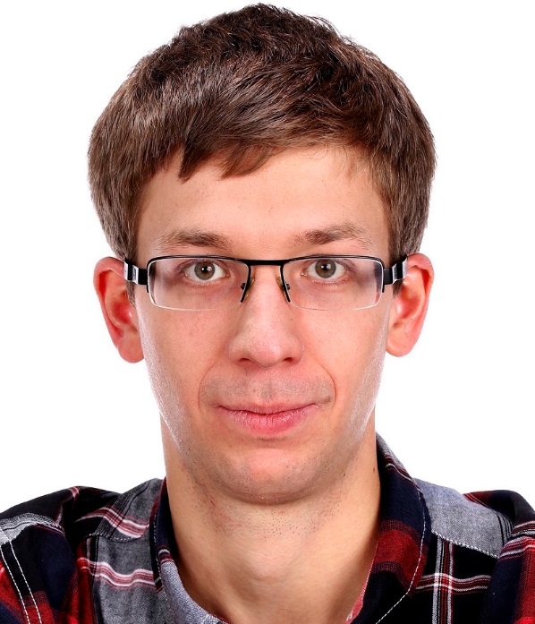
cum a aparut ?
Lucrarea de doctorat a lui Matei Zaharia

Slide 4
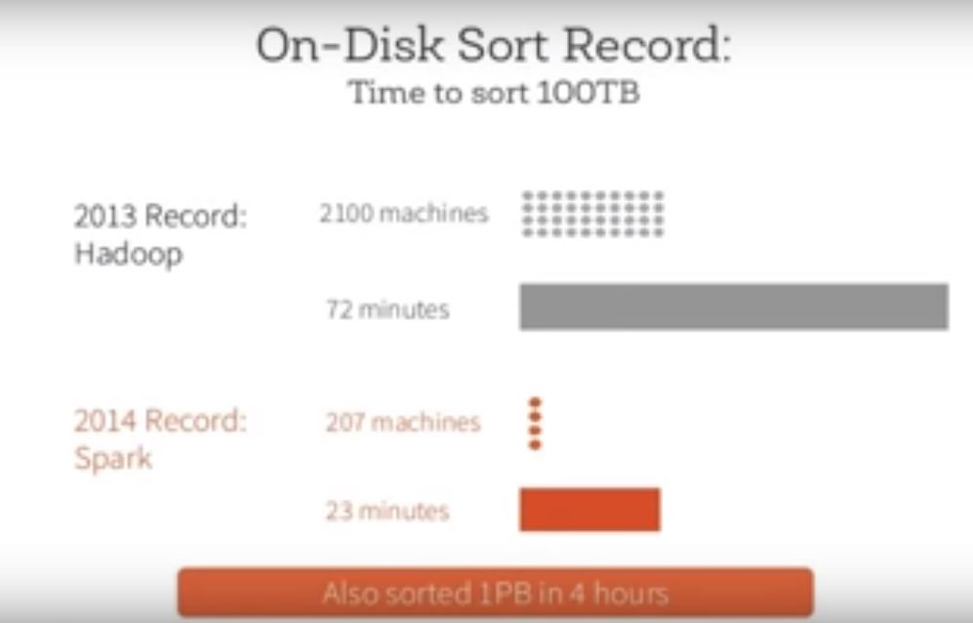

Slide 5
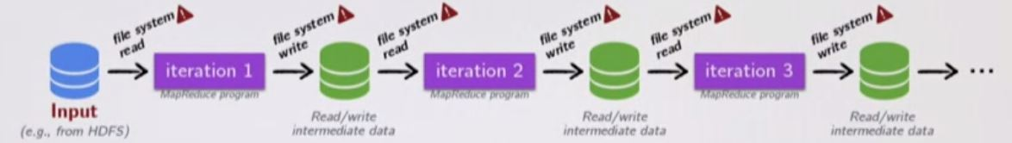
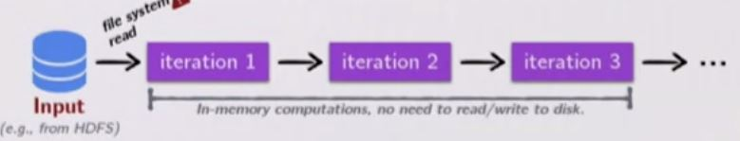

Slide 6
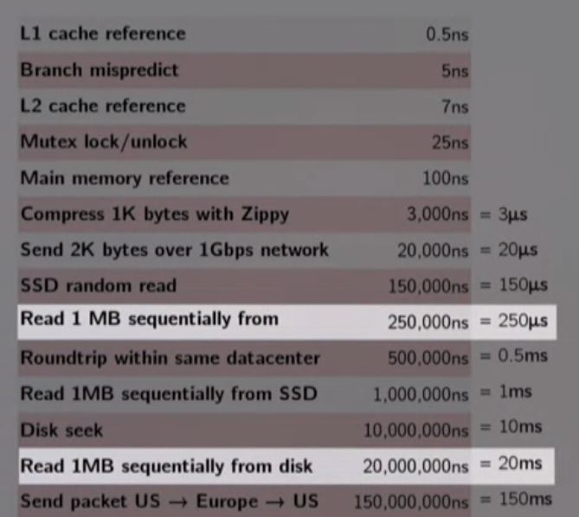
Spark vs MapReduce

Slide 7
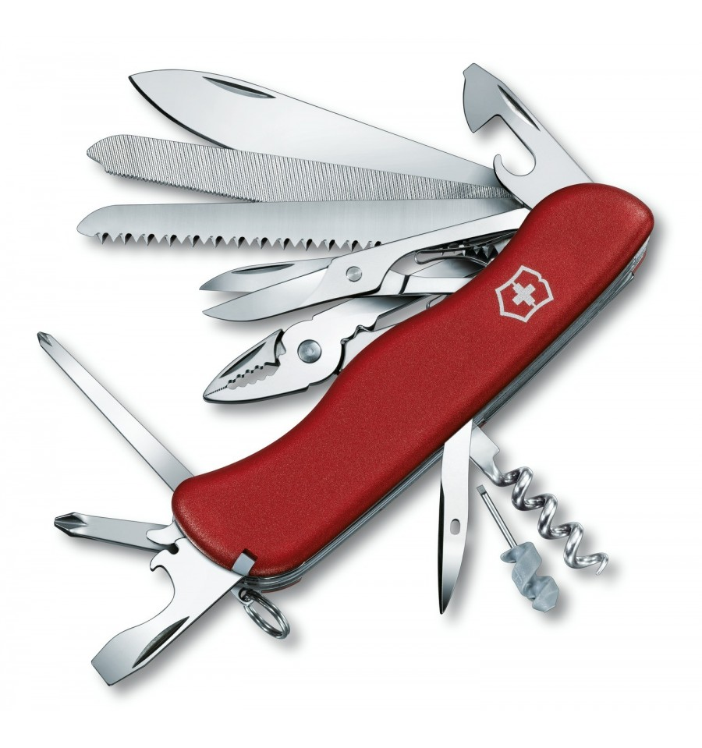
spark vs MapReduce
Este mai usor sa scrii cod in Spark.
map
flatMap
filter
reduce
fold
aggregate
permite schimbare de tip a elementelor din RDD

Slide 8
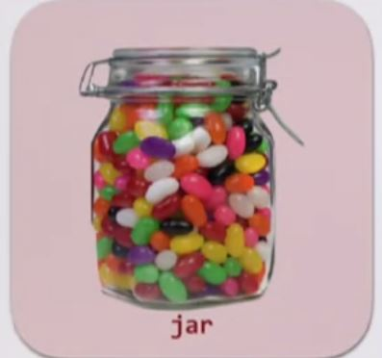
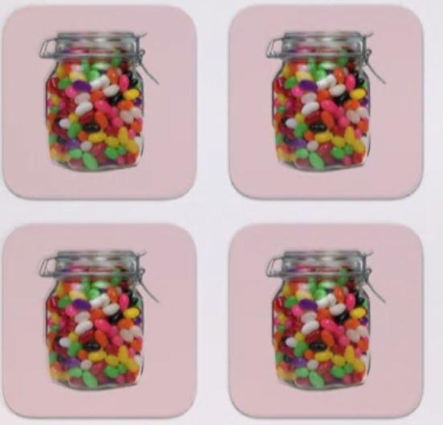
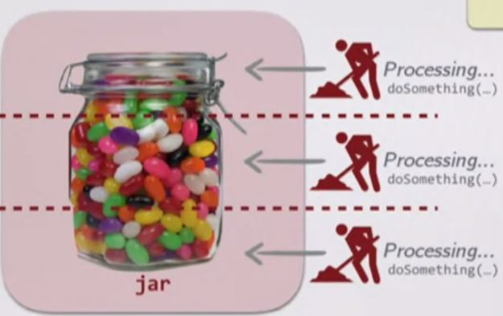
Procesarea datelor
O masina cade
Latenta

Slide 9
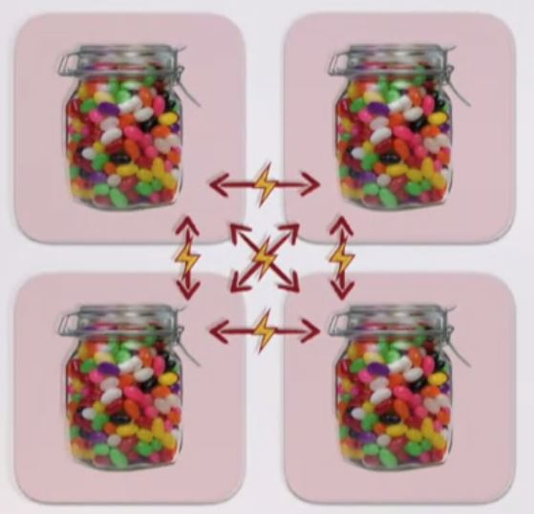
RDD

Slide 10
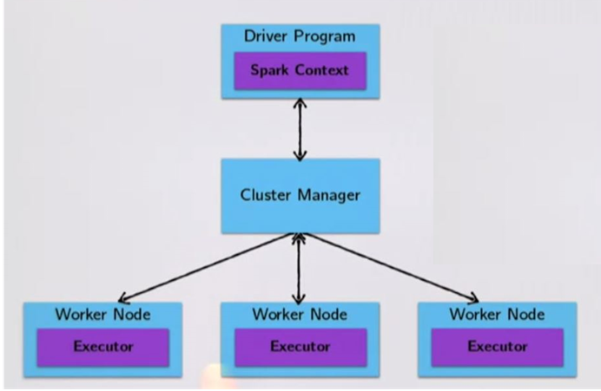
ce se intampla atunci cand lansezi o aplicatie spark ?
Driver-ul ruleaza aplicatia Spark si creeaza SparkContext-ul de la inceput
SparkContextul se conecteaza la managerul clusterului (Mesos/ YARN) care aloca resursele
Spark primeste executorii din claster, acetia vor face computatia si vor stoca datele din aplicatie
Driver-ul trimite codul aplicatiei catre executori.
SparkContextul trimite task-uri executorilor si acestia ruleaza ce li se cere.

Slide 11
cum se creaza un RDD
citire din fisier
prin apelelarea metode sc.paralalize() asupra unei colectii

Slide 12
Word count (exemplul tipic) demo
sa pun mai multe actiuni pe acelasi rdd (se va calcula totul de mai multe ori)

Slide 13
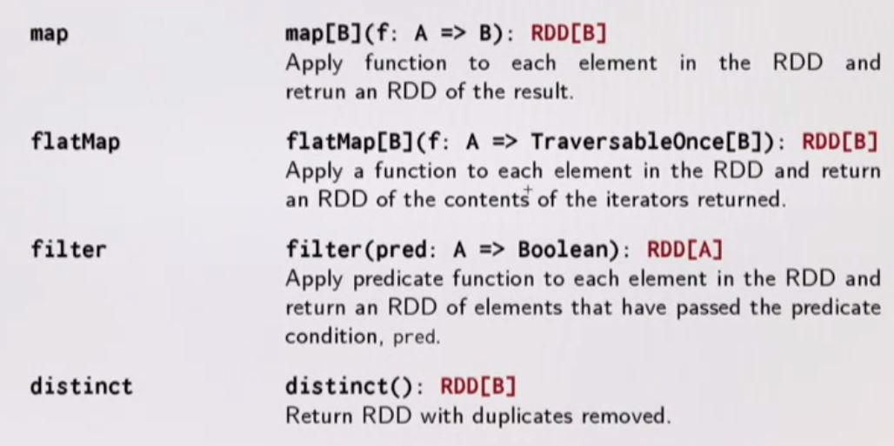
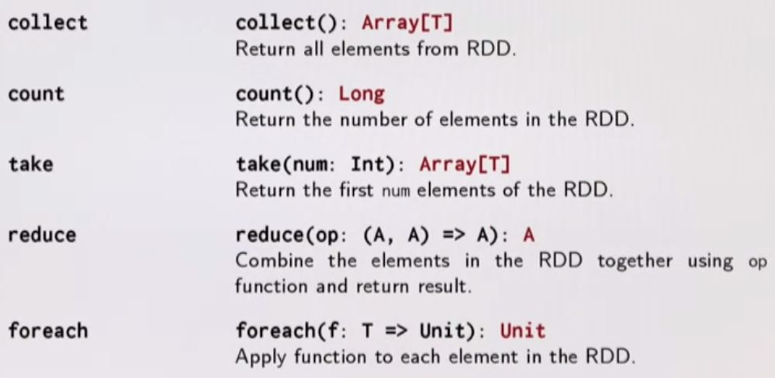
de ce spark este laziness ?
transformari
actiuni
o functie ce returneaza valoare ca rezultat sau salveaza rezultatul intr-un fisier
o functie care returneaza un nou RDD ca rezultat
actiunile sunt effectuate pe executori, iar rezultatul este intors la driver

Slide 14
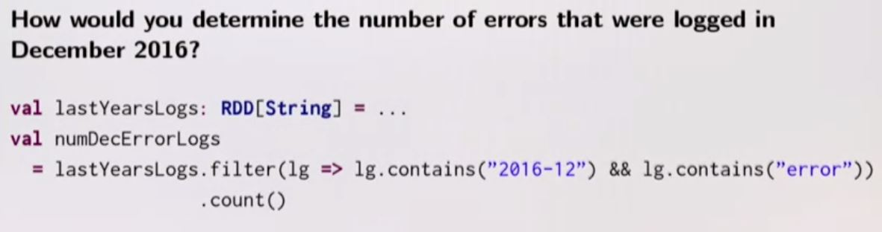
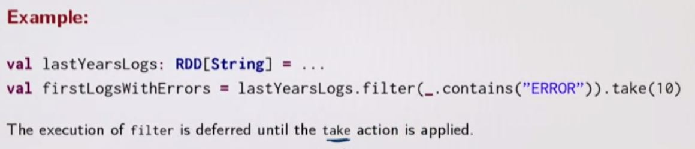
demo

Slide 15
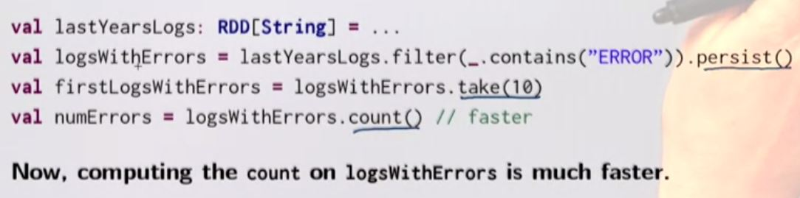
caching and persistence
Sunt mai multe tipuri de persist:
in memorie
pe disc
si in memorie si pe disc.
Trebuie sa tinem cont de faptul ca atunci cand tinem in memorie anumite colectii, vom avea mai putin loc pentru calcularea celolrlalte lucruri
Atunci cand alegem sa tinem un RDD pe disc trebuie sa evaluam daca asa e cel mai convenabil si trebuei sa iau in calcul daca nu cumva procesul de scriere pe disk si de citire dureaza mai mult decat calcularea inca o data a respectivului RDD

Slide 16
O noua abstractie - dataFrame
Codul scris cu dataFrame-uri este analizat de un Calatizator si apoi este optimizat pentru noi
Aceasta trecere este comparata cu trecerea de la a scrie cod in assembly, la cod compilat.

Slide 17
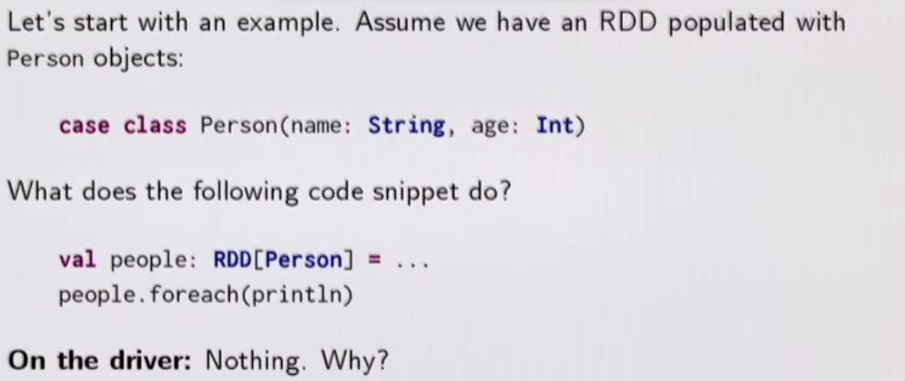
quiz – ce se intampla daca avem urmatorul cod?

Slide 18
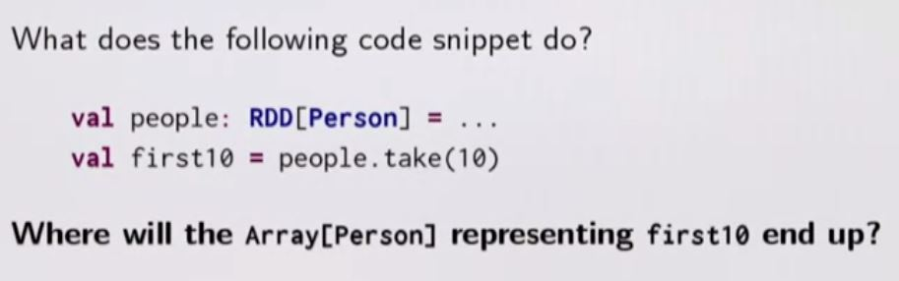
quiz – ce se intampla daca avem urmatorul cod?

Slide 19
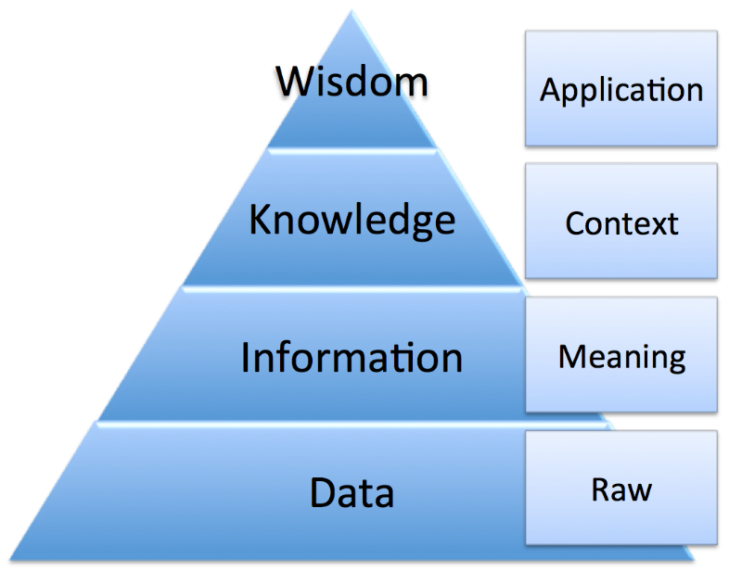
Concluzie
Data Science as a Service
(DSaaS)
IoT
Cloud
BigData
Machine Learning

Slide 20


Slide 21
Webografie si tutoriale
https://www.coursera.org/learn/scala-spark-big-data/home/week/1
https://www.supergloo.com/fieldnotes/intellij-scala-spark/
http://www.kdnuggets.com/2015/05/interview-matei-zaharia-creator-apache-spark.html
https://www2.eecs.berkeley.edu/Pubs/TechRpts/2014/EECS-2014-12.pdf
https://www.newscientist.com/article/2110522-googles-neural-networks-invent-their-own-encryption/
https://www.linkedin.com/pulse/why-internet-things-drive-knowledge-revolution-david-evans

